Slide 1
Егоров А.Д., Хасанов А.М.
Введение в машинное обучение: возможности и ограничения

Slide 2
Терминология

Slide 3
Подготовка
Training

Slide 4

Подготовка
Training

Slide 5
Подготовка
Training
Learning
Учение (обучение)

Slide 6
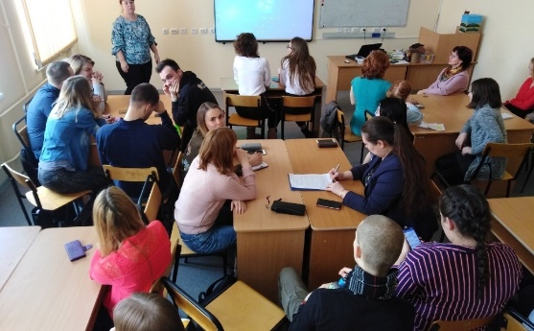
Подготовка
Training
Learning
Учение (обучение)

Slide 7

Подготовка
Training
Learning
Teaching
Учение (обучение)
Воспитание

Slide 8
Подготовка
Образование
Training
Education
Learning
Teaching
Учение (обучение)
Воспитание

Slide 9

Подготовка
Образование
Training
Education
Learning
Teaching
Учение (обучение)
Воспитание

Slide 10
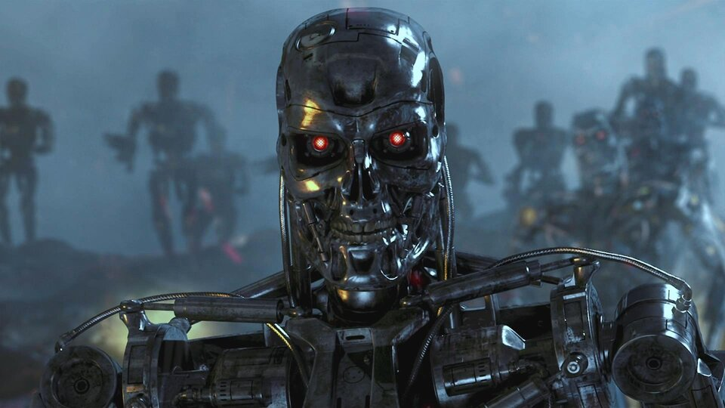
Подготовка
Образование
Training
Education
Learning
Teaching
Учение (обучение)
Воспитание

Slide 11
Суть процесса

Slide 12


Slide 13


Slide 14
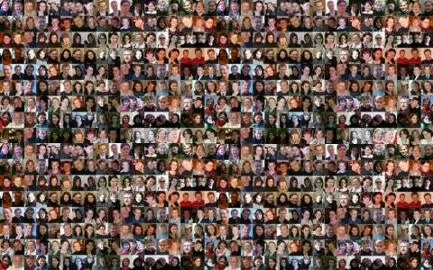

Slide 16
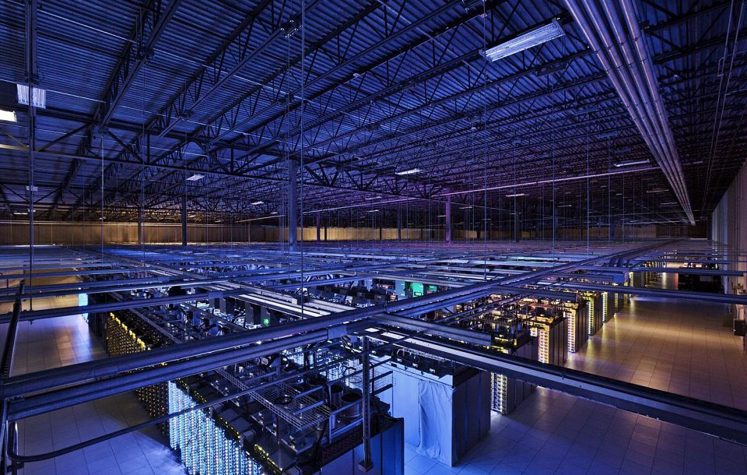

Slide 17

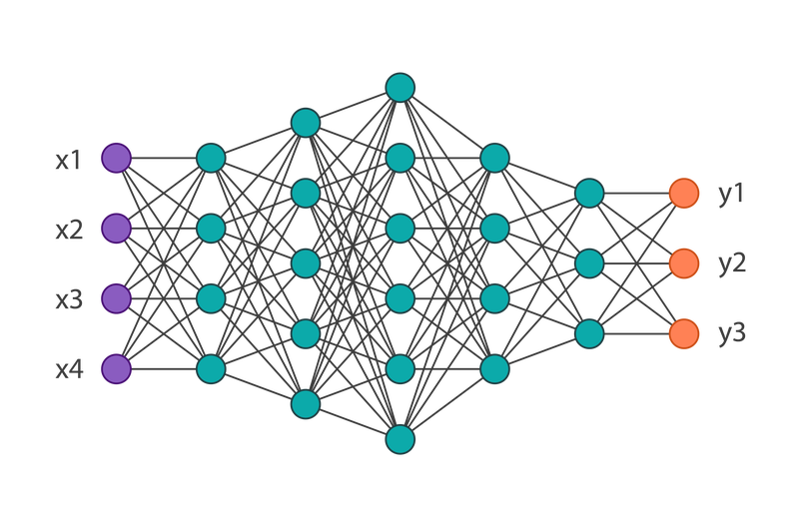
Цена подготовки нейросети в домашних условиях

Slide 18
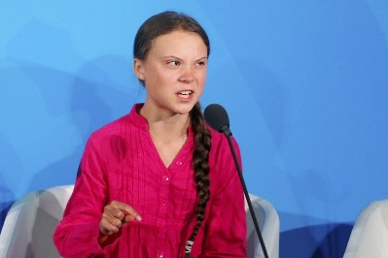
Цена подготовки нейросети в домашних условиях

Slide 19
Как устроено обучение?

Slide 20
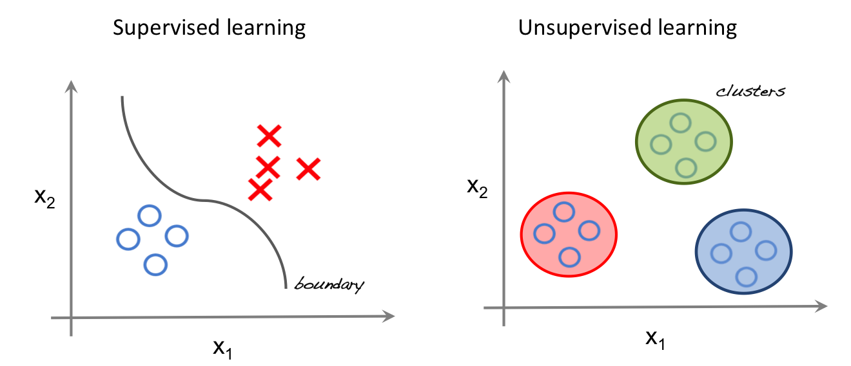
Обучение с учителем

Slide 21
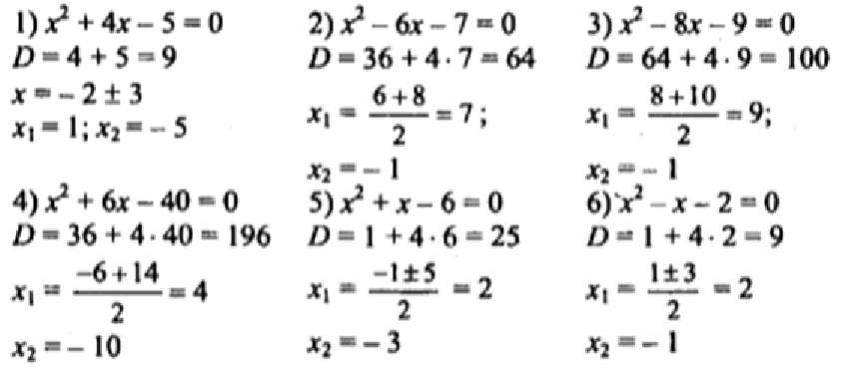
Обучение с учителем

Slide 22
Обучение без учителя

Slide 23

Обучение без учителя

Slide 24
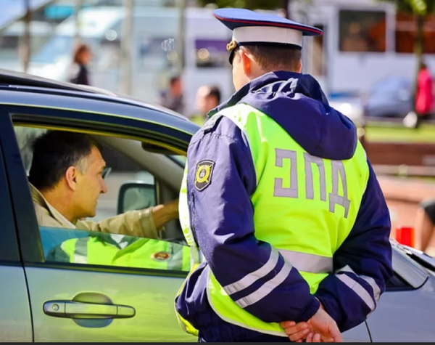
Обучение с подкреплением

Slide 25
Нейронная сеть

Slide 26
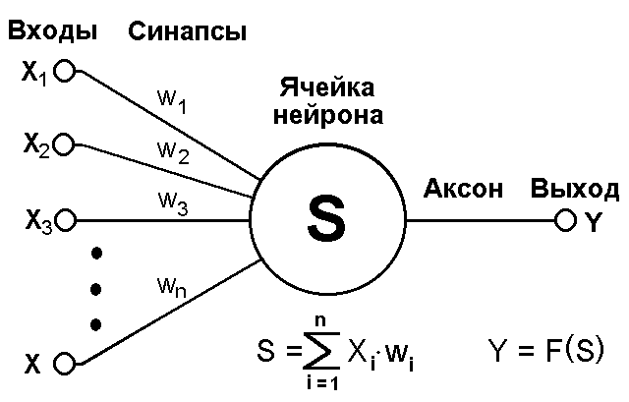
Нейрон

Slide 27
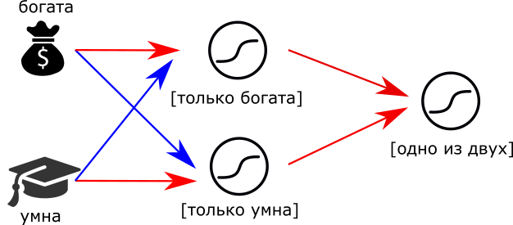
Нейросеть

Slide 28
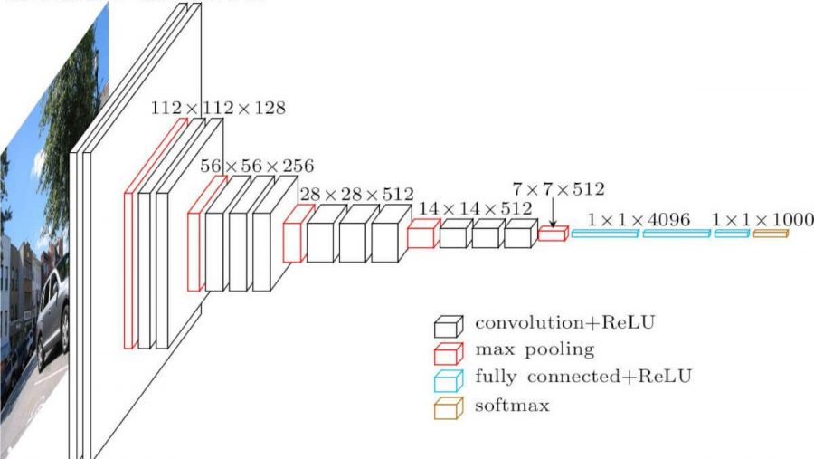
Свёрточная нейронная сеть

Slide 29
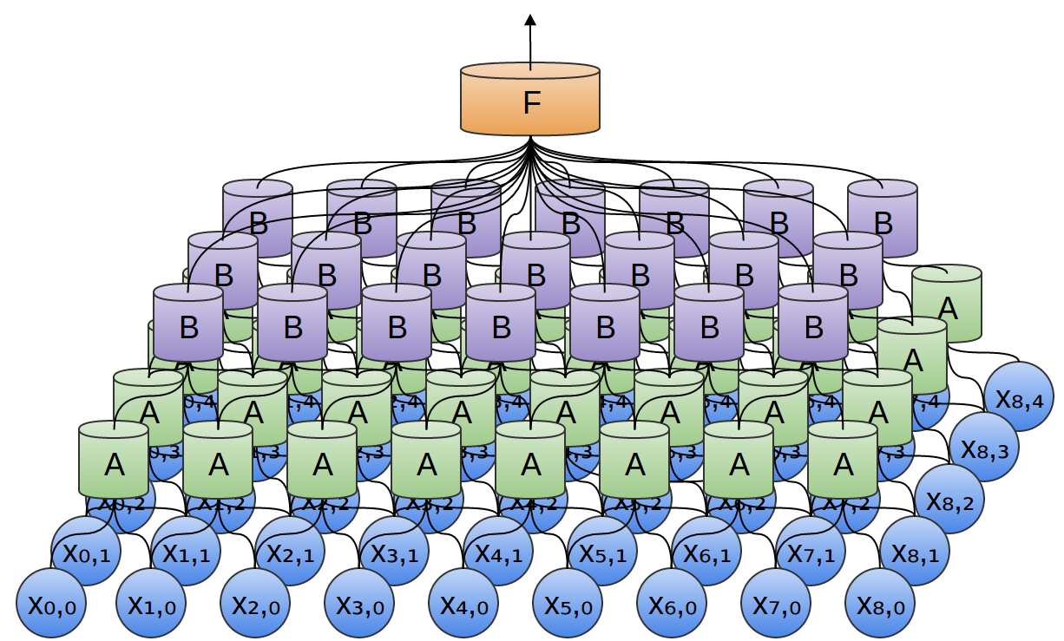
Свёрточная нейронная сеть

Slide 30
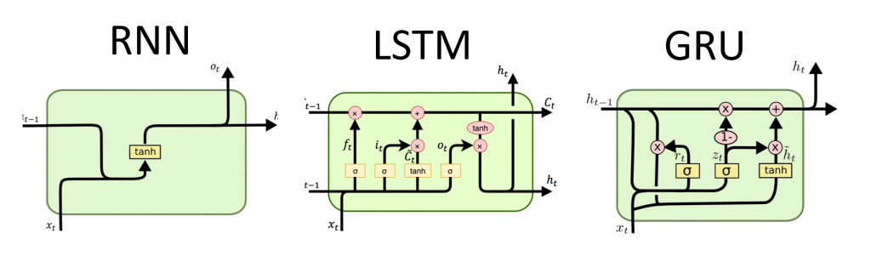
Рекуррентные сети

Slide 31
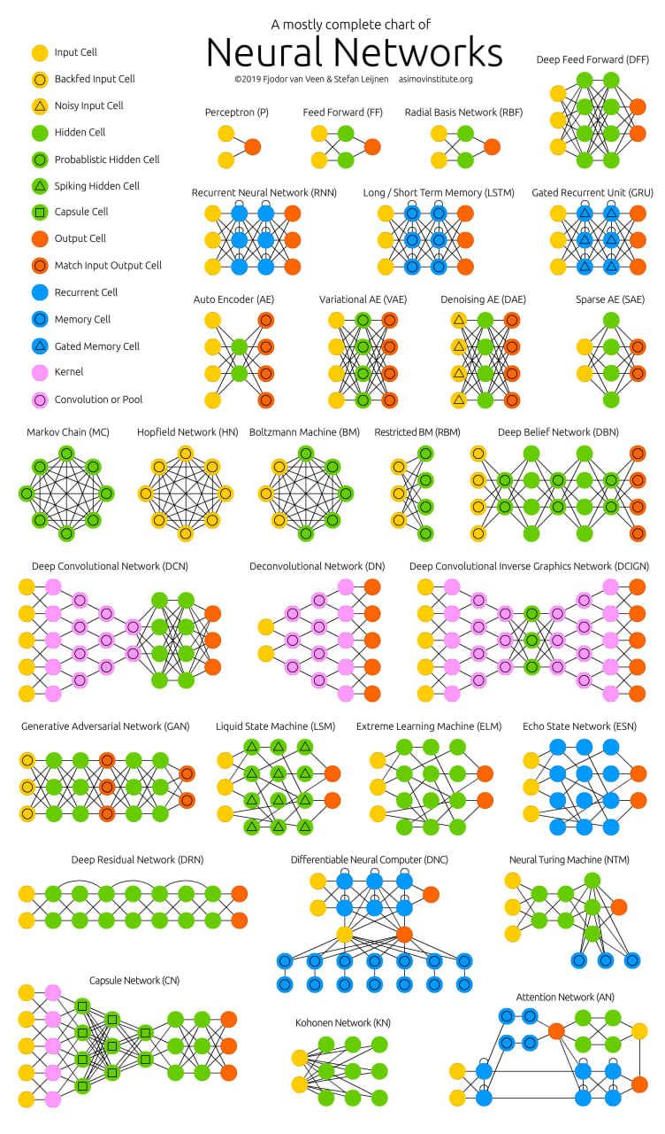

Slide 32
Весь ли мир – нейронная сеть?

Slide 33


Slide 34
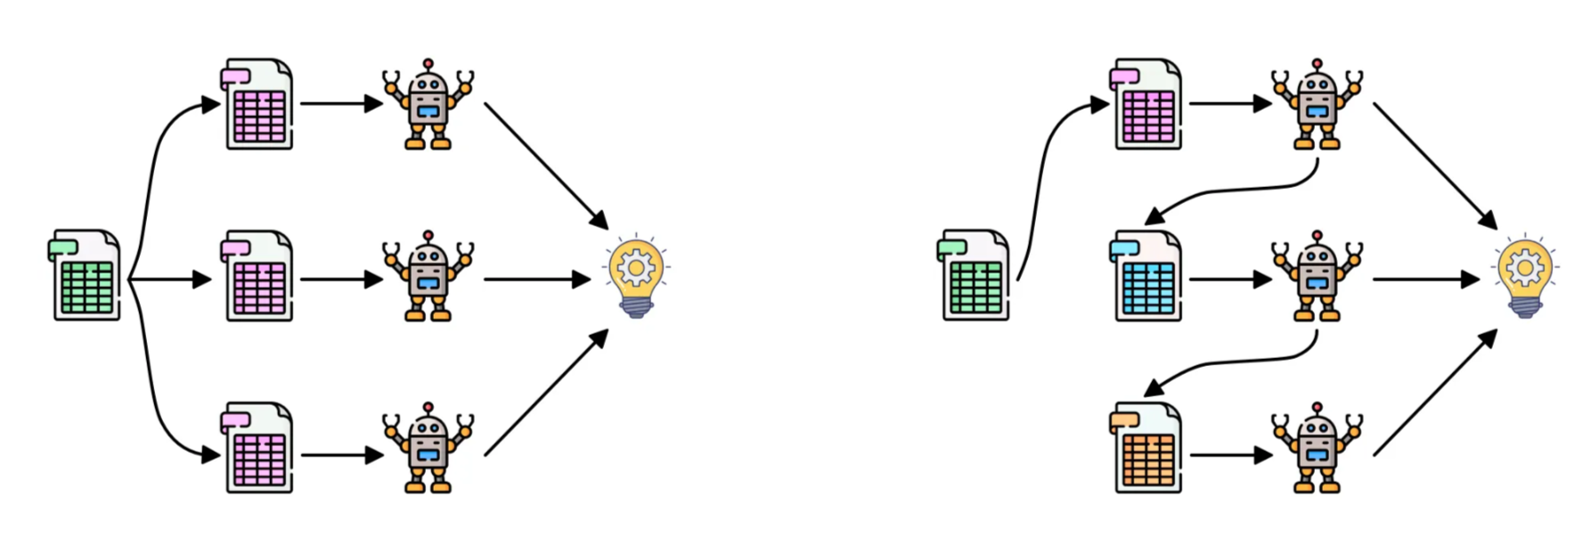
Две концепции машинного обучения

Slide 35
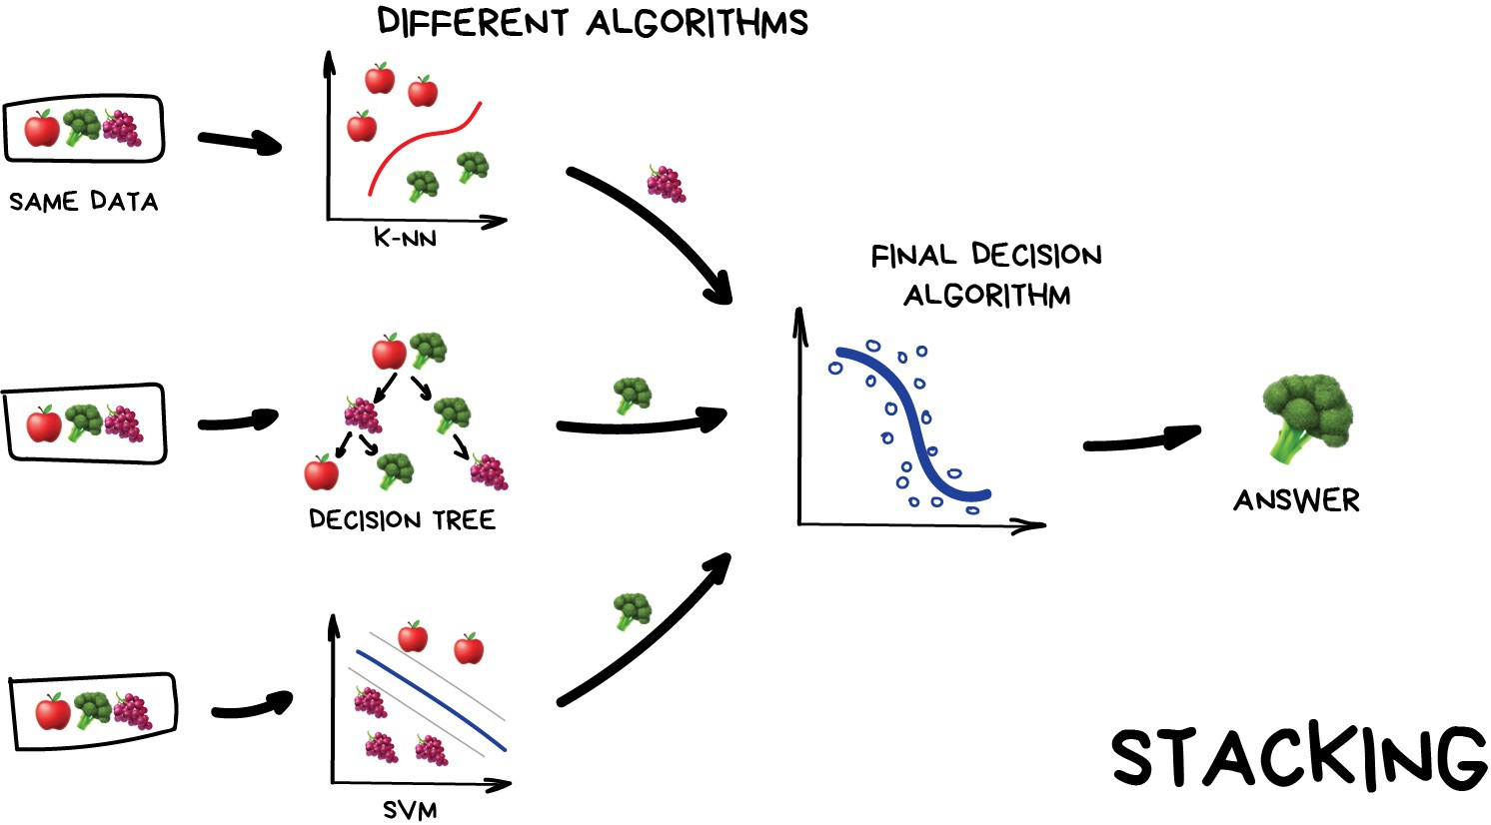

Slide 36
История

Slide 37
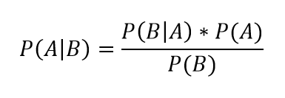
«Доисторический» период
1764 год Теорема Баеса
1847 год
Создана Булева логика
1936 год
Предложена машина Тьюрина

Slide 38
Эволюция идей
Кибернетика
Искусственные нейронные сети
Глубокое обучение
Символьный интеллект
Зима
Экспертные системы
Зима
Машинное обучение
Эволюционное программирование
Генетические алгоритмы
Нейровычисления
1940-ые
1950-ые
1960-ые
1970-ые
1980-ые
1990-ые
2000-ые
2010-ые
2020-ые

Slide 39
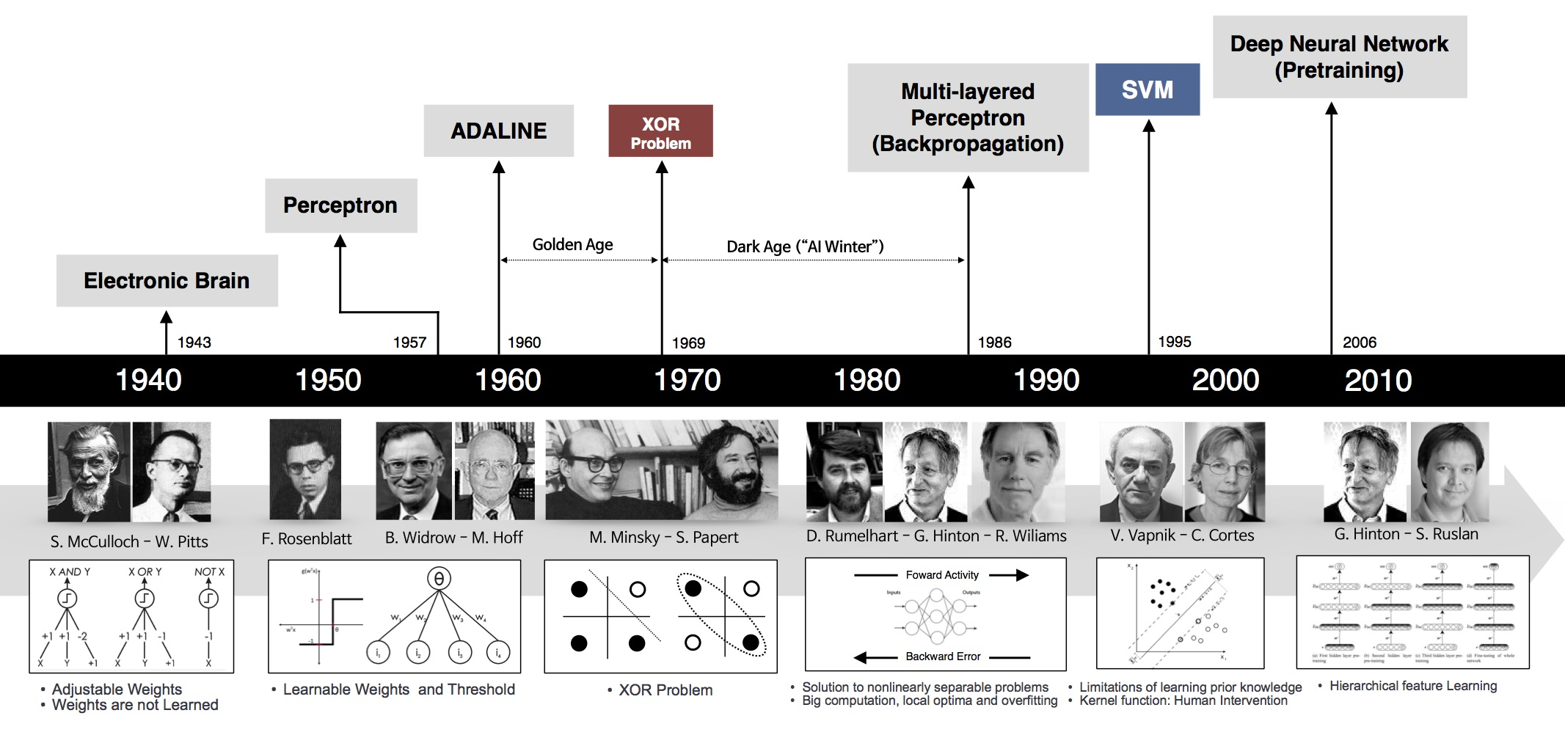
История нейронных сетей

Slide 40
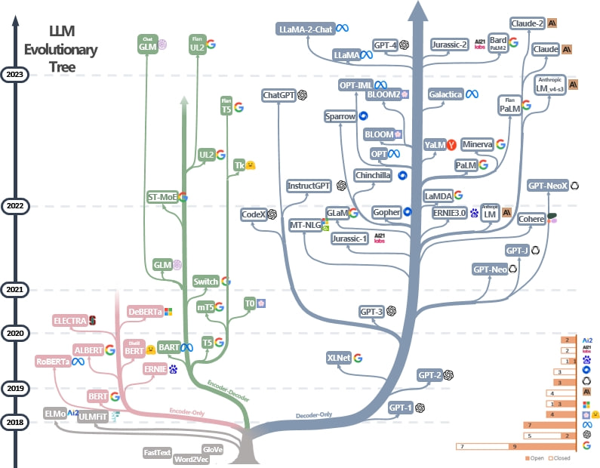
Современные границы

Slide 41
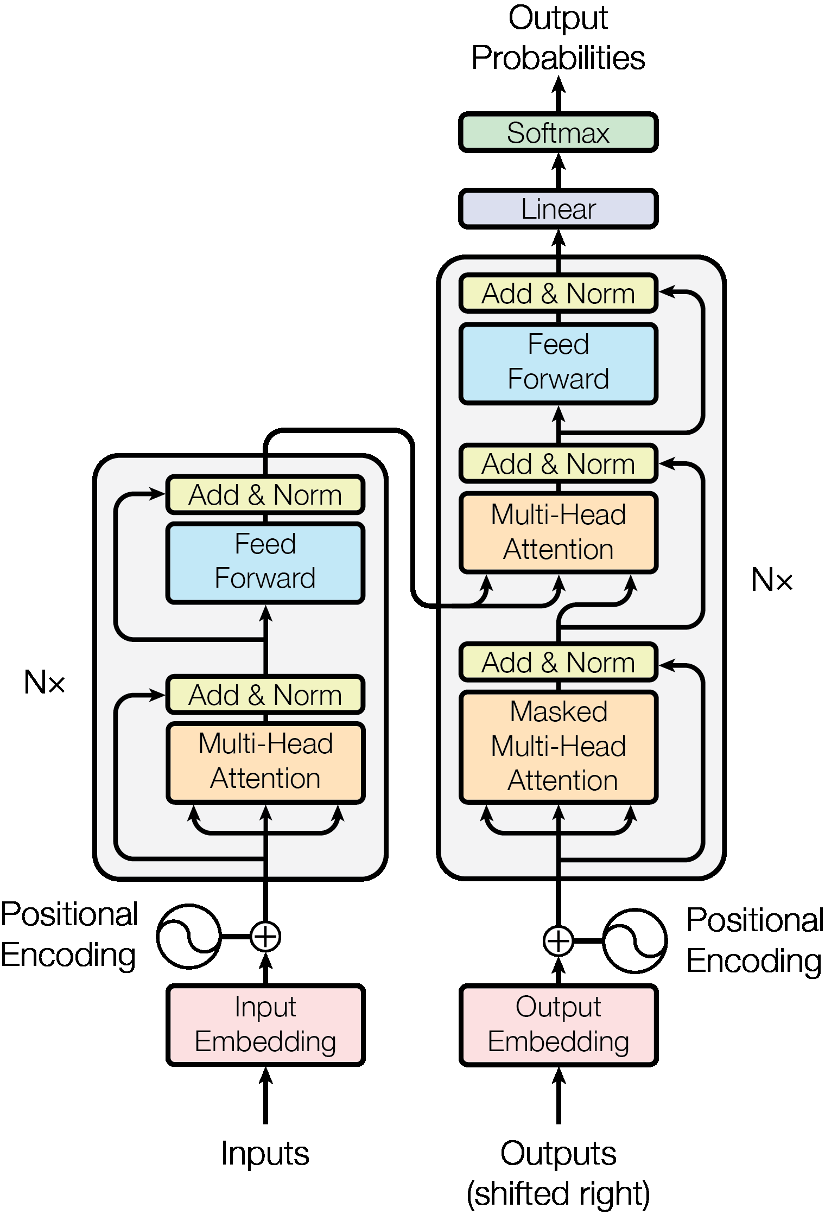
ChatGPT

Slide 42
Типы моделей
Данные
Много
Очень много
Очень-очень много
Универсальность
Только одна задача
Класс задач
Широкий спектр классов задач

Slide 43
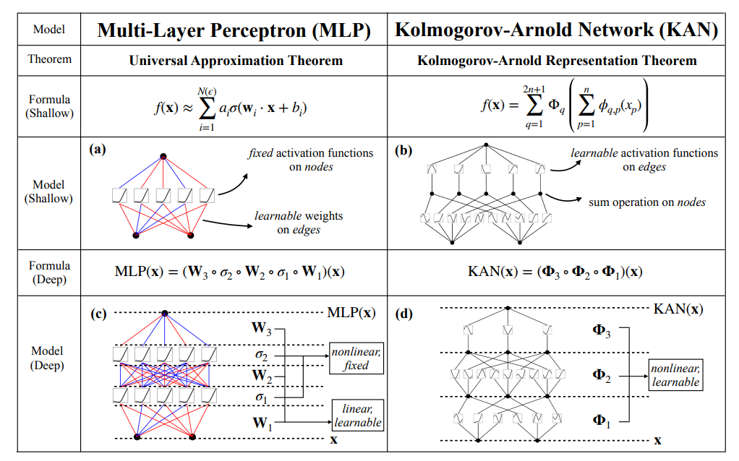
KAN

Slide 44
Границы применимости

Slide 45
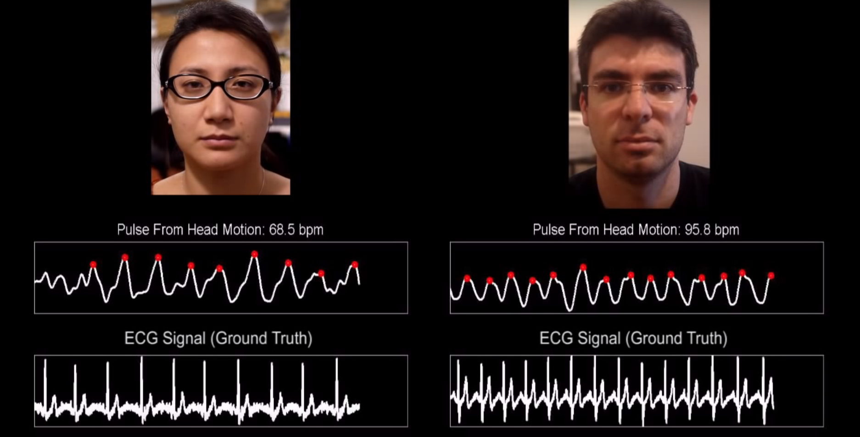
Этика

Slide 46

Цель

Slide 47
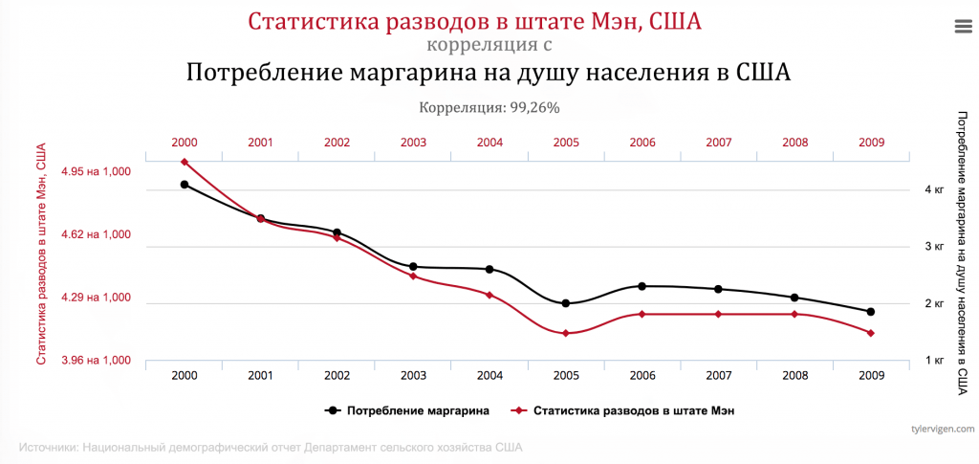
Математика

Slide 48
